Slide 1

테마주 시각화 시스템
– 각 종 주식 테마별 시각화 –
2021.01.11.
팀 원
이미숙
조현정
김태영
서근태

Slide 2
과제 추진 방향 및 목적
분석 프레임워크
분석 결과 및 모델링 검증
EDA 결과 요약

Slide 3
1. 과제 목적 및 추진 방향
- 테마주를 좀더 쉽게 분석 할 수 있도록 차트 및 시각화
테마주 시각화 과정
데이터 수집 및 처리
모델링 개발
시스템 구축
각 종 주식별 데이터 수집
추진 일정
EDA
모델 성능 검증 및 보완
데이터
알고리즘 적용
실시간 데이터 추가
전처리
모델링 평가 및 검증
정확도 점검
데이터 정확도 향상

Slide 4




2. 분석 프레임워크

Slide 5
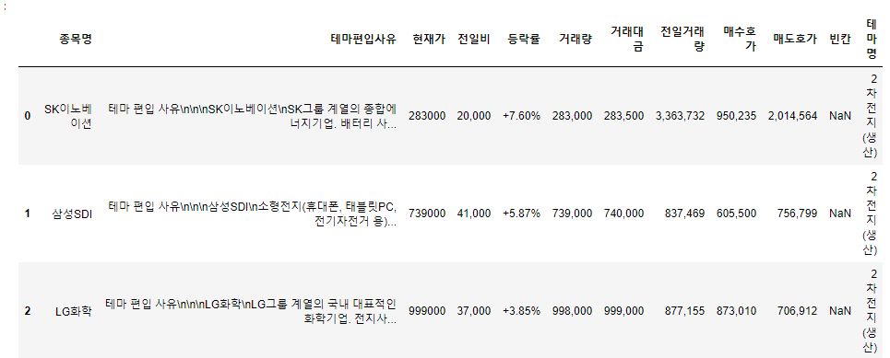
3. 분석 결과 및 모델링 검증
- 데이터 모양 .head()

Slide 6
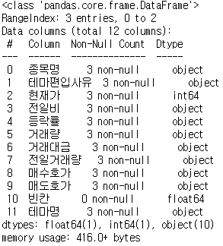
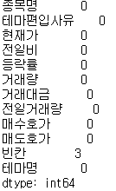
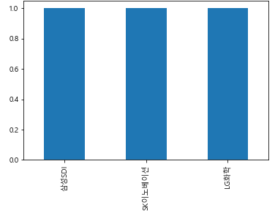
3. 분석 결과 및 모델링 검증
- 데이터 타입
.info()
- 데이터 Null값
.isnull().sum()
- 종속 변수 체크
.value_counts().plot(kind=’bar’)

Slide 7
4. EDA 결과 요약
- 각 주식별 '종목명', '테마편입사유', '현재가', '전일비', '등락률', '거래량', '거래대금', '전일거래량', '매수호가', '매도호가', '테마명' 조회가 가능하며, 각 데이터를 사용하여 연산 및 다양한 시각화로 사용 가능.

